Slide 1
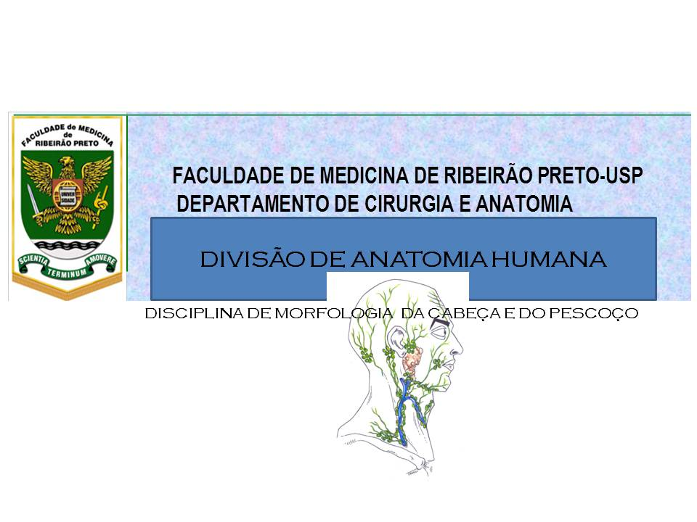
ANATOMIA TOPOGRÁFICA DA CABEÇA
AULA 15: Orelha externa e média
Prof. Dr. Luís Fernando Tirapelli

Slide 2
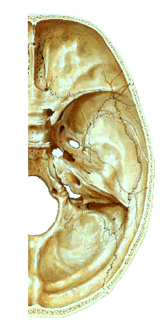
Osso temporal

Slide 3
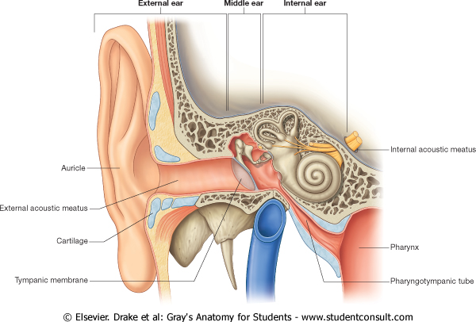
Orelhas externa e média

Slide 4
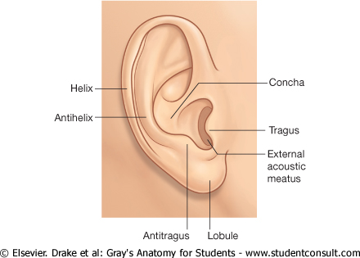
1. Orelha externa: pavilhão auditivo

Slide 5
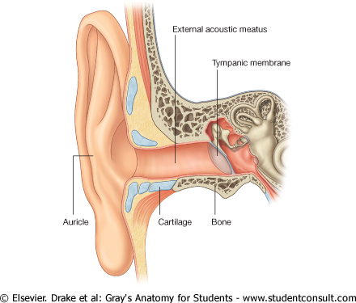
Meato acústico externo: cartilaginoso e ósseo

Slide 6
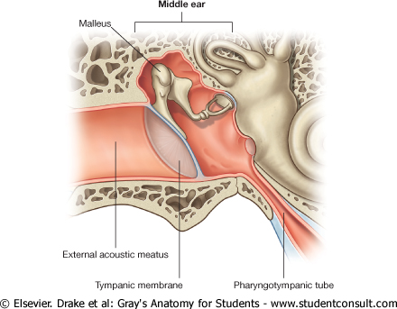
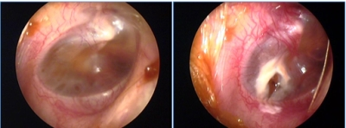
Membrana timpânica: quadrantes
Tubo de ventilação

Slide 7
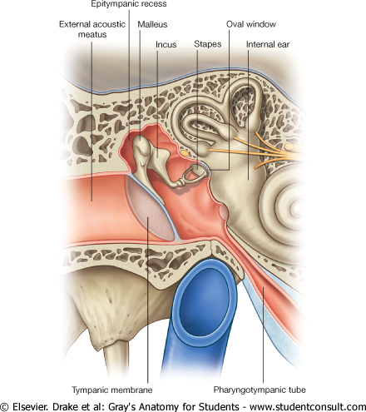
2. Orelha média = caixa timpânica
Paredes: superior, inferior, lateral, medial, anterior e posterior.
S
M
P
A
I

Slide 8
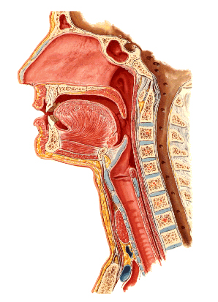
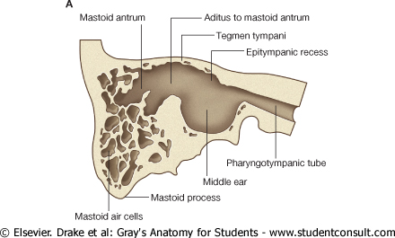
Antro mastóideo e células da mastóide Tuba auditiva

Slide 9
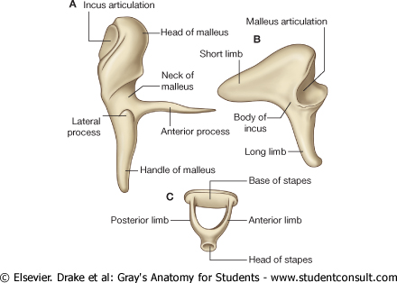
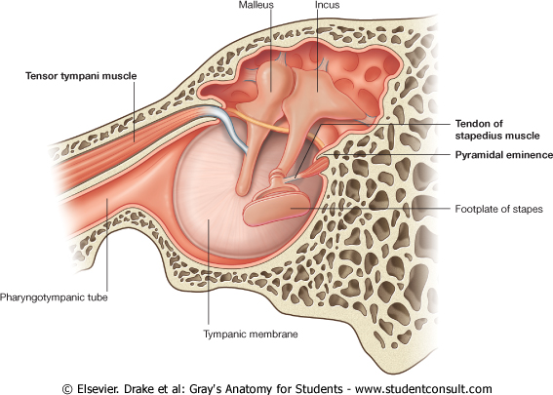
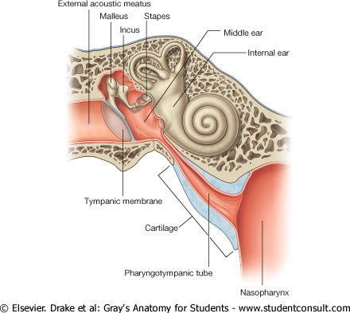
Cadeia de ossículos da orelha média: martelo, bigorna e estribo
Articulações: incudomaleolar; incudoestapedial e estapediovestibular

Slide 10
Músculos: tensor do tímpano (V3) e estapédio (VII)

Slide 11
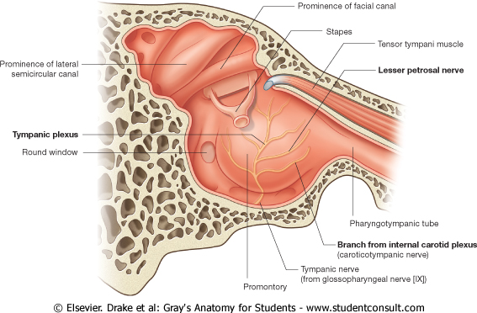
Plexo timpânico: IX e fibras simpáticas

Slide 12
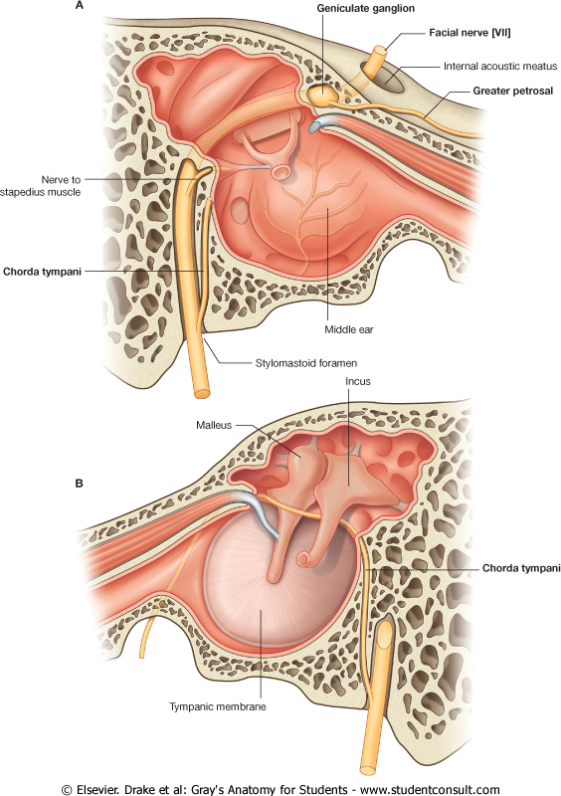
Canal do nervo facial (VII): n. corda do tímpano

Slide 13
RESUMO
Orelha externa (pavilhão auditivo e meato acústico externo)
Orelha média (caixa timpânica e recesso epitimpânico)
Paredes da orelha média e conteúdo

Slide 14
REFERÊNCIAS BIBLIOGRÁFICAS
Aumüller, G. Anatomia. 1ª ed, Rio de Janeiro: Guanabara Koogan S.A., 2009.
Drake, R.L., Vogl, W., Mitchell, A.W.M. Gray׳s. Anatomia para estudantes.
1ª ed. Rio de Janeiro: Elsevier Editora Ltda, 2005.
Gardner, Gray e O׳Rahilly. Anatomia.
4ª ed, Rio de Janeiro: Guanabara Koogan S.A., 1978.
Gray׳s. Anatomia. A base anatômica da prática clínica. 40ª ed. Rio de Janeiro: Elsevier Editora Ltda, 2010.
Moore, K.L.; Dalley, A.F. Anatomia orientada para a clínica.
6ª ed, Rio de Janeiro: Guanabara Koogan S.A., 2011.
Snell, R.S. Anatomia clínica para estudantes de medicina. 5ª ed, Rio de Janeiro: Guanabara Koogan S.A., 1999.

